Slide 1

STREAMVIEW ANALYTICS · ETAPA 1
¿Qué hace que un título sea popular en Netflix?
31.991 títulos. Una pregunta con una respuesta que no es la que se espera.
Felipe Ahumada Silva – Francisca Carrasco Lozano
Notes:
Abrir con la pregunta, sin responderla todavia. Dejar un silencio de dos o tres segundos. Presentarse en una frase.

Slide 2
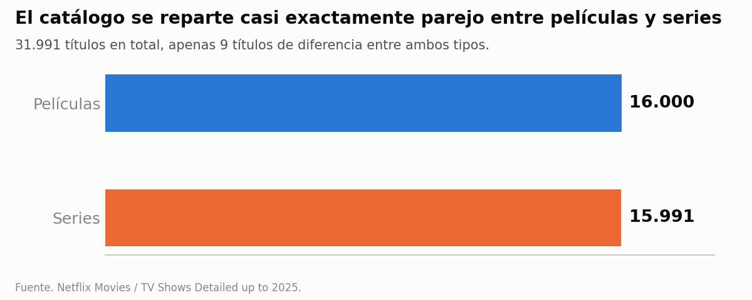
EL CATÁLOGO
Antes de responder, un vistazo a los datos
5,7
CALIFICACIÓN PROM.
147 / 82
PAÍSES / IDIOMAS
24
GÉNEROS
42,6
POPULARIDAD PROM.
Notes:
Situar el tamano del catalogo en pocos segundos, no detenerse en detalle tecnico aqui. Mencionar de pasada que son dos datasets oficiales de Netflix.

Slide 3
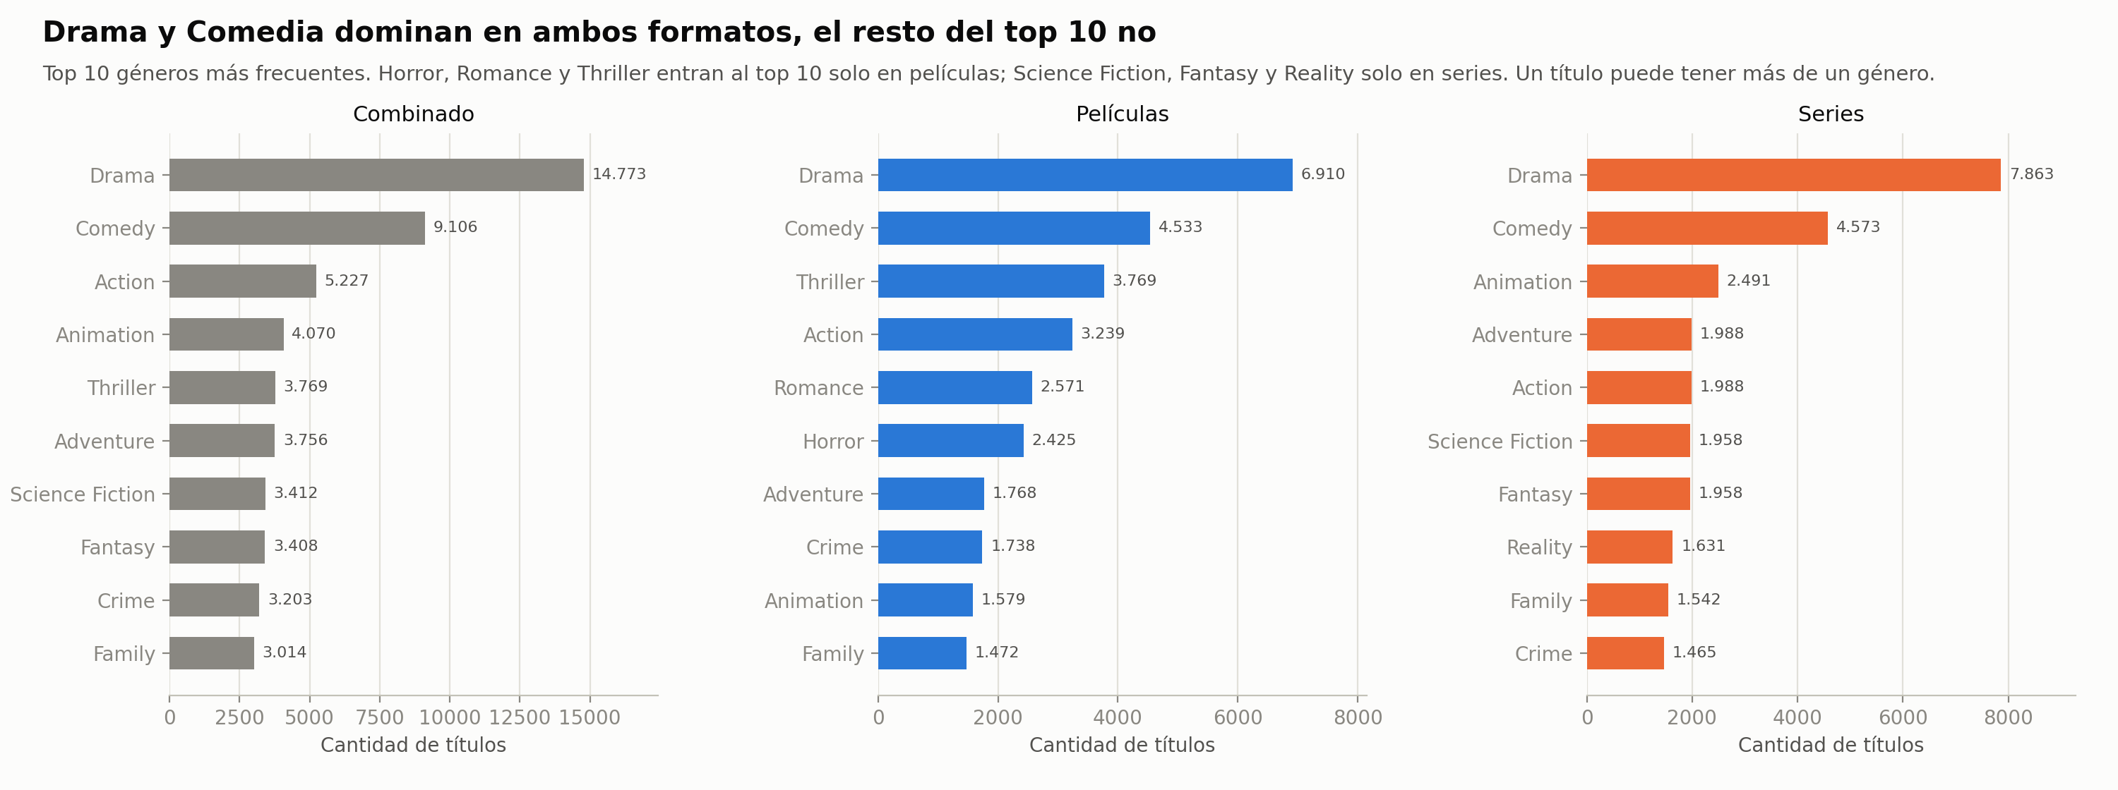
CARACTERIZACIÓN · GÉNERO
Notes:
Diapositiva rapida, nombrar el patron y seguir, no detenerse en cada barra.

Slide 4
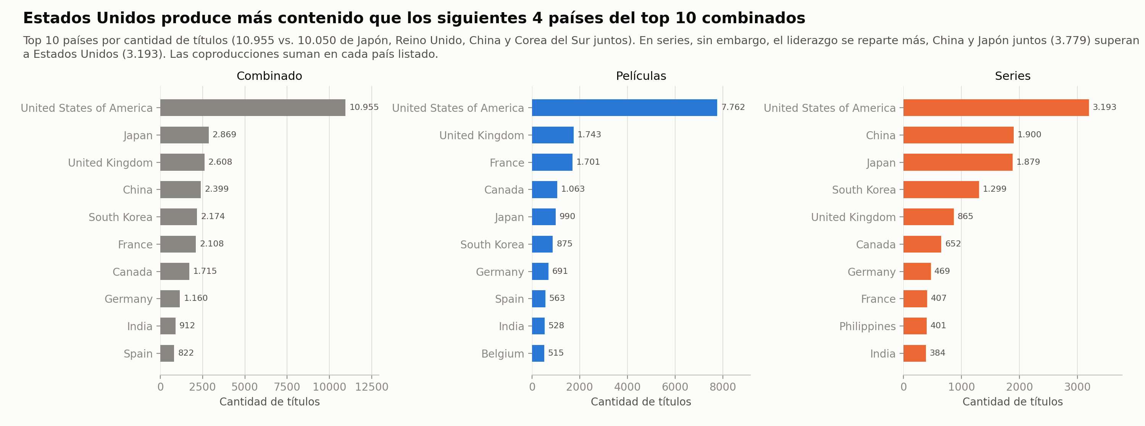
CARACTERIZACIÓN · PAÍS E IDIOMA
147 países y 82 idiomas, pero el catálogo se concentra fuerte
Notes:
Tambien rapida. Estados Unidos produce mas que los siguientes 4 paises del top 10 combinados. El ingles casi quintuplica al segundo idioma, el chino mandarin.

Slide 5
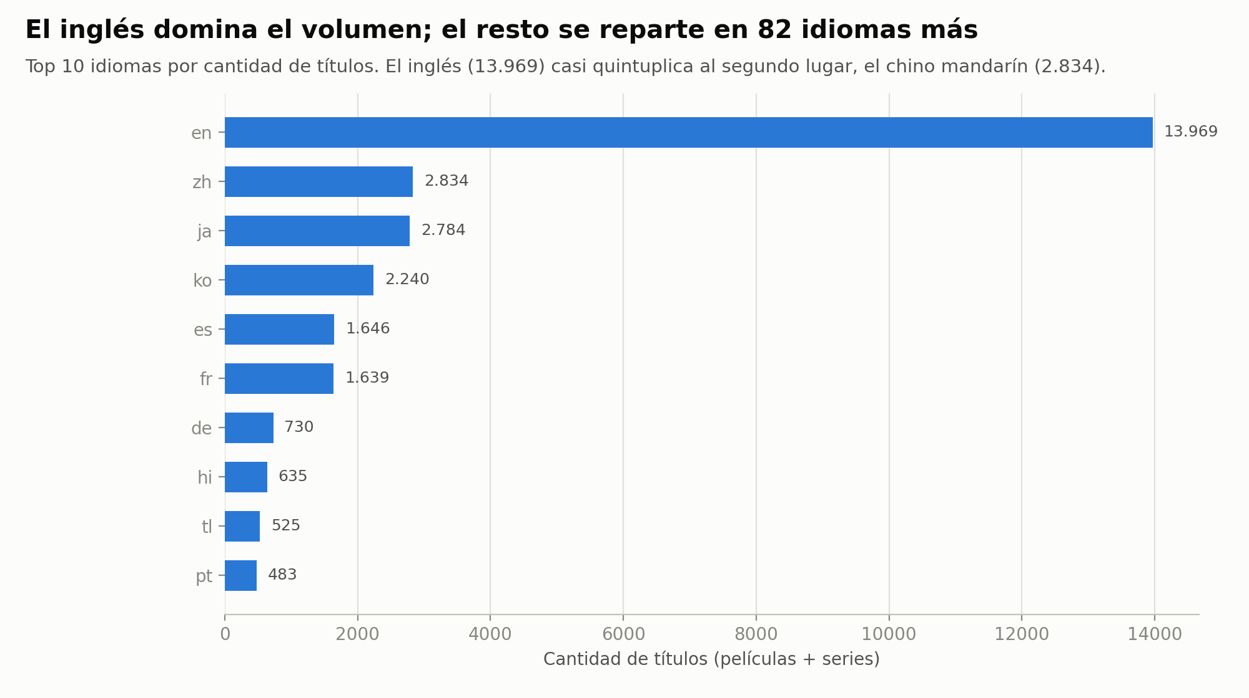
CARACTERIZACIÓN · PAÍS E IDIOMA
147 países y 82 idiomas, pero el catálogo se concentra fuerte
Notes:
Tambien rapida. Estados Unidos produce mas que los siguientes 4 paises del top 10 combinados. El ingles casi quintuplica al segundo idioma, el chino mandarin.

Slide 6
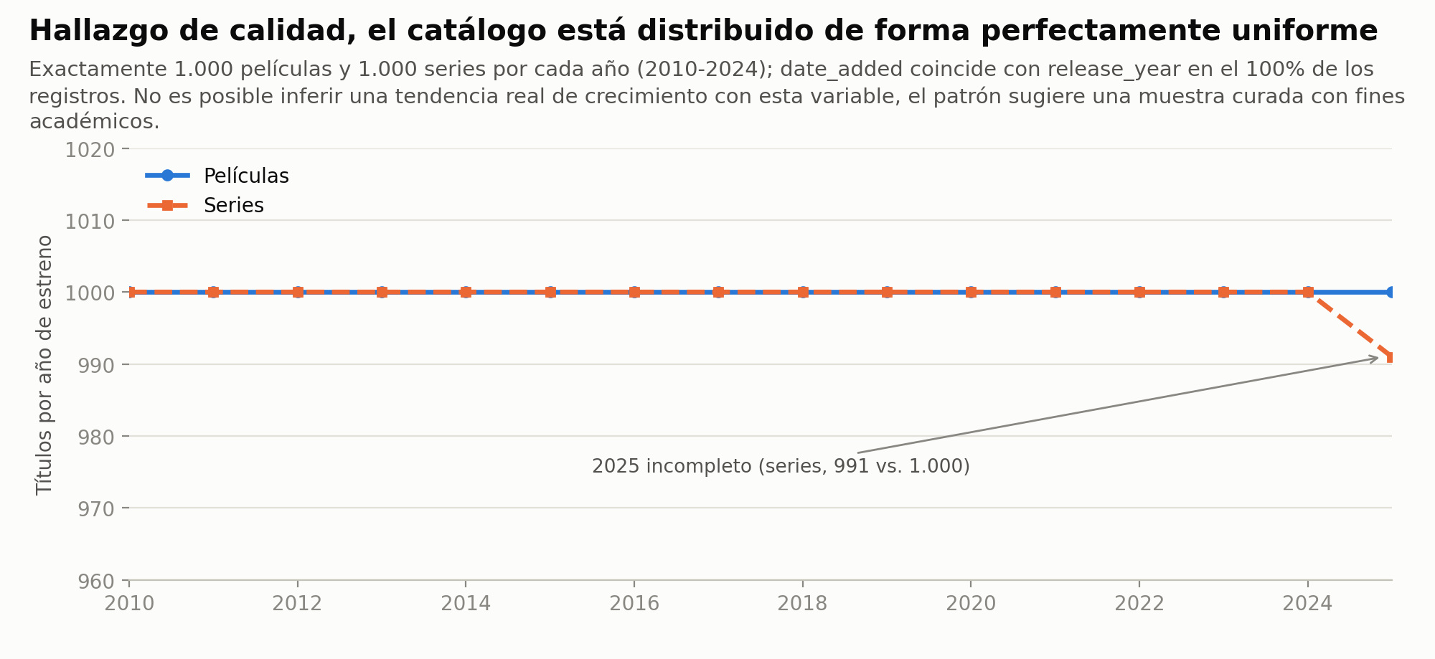
ANTES DE SEGUIR · CALIDAD DE DATOS
Notes:
Momento de mostrar pensamiento critico. La primera lectura fue que el catalogo crecio, graficarlo revelo que era una muestra curada, no una tendencia real.

Slide 7
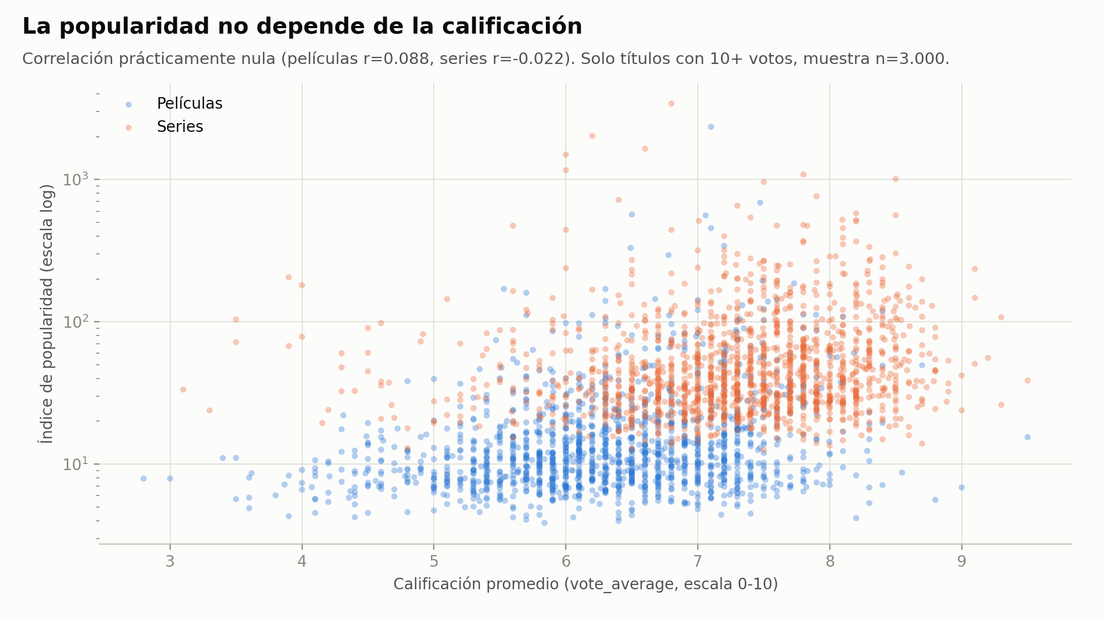
¿QUÉ NOS DICEN LOS DATOS?
Notes:
Bisagra de la presentacion, anunciarla como tal. Correlacion practicamente nula, r=0,088 en peliculas, r=-0,022 en series, justo lo contrario de lo que se acaba de anticipar.

Slide 8
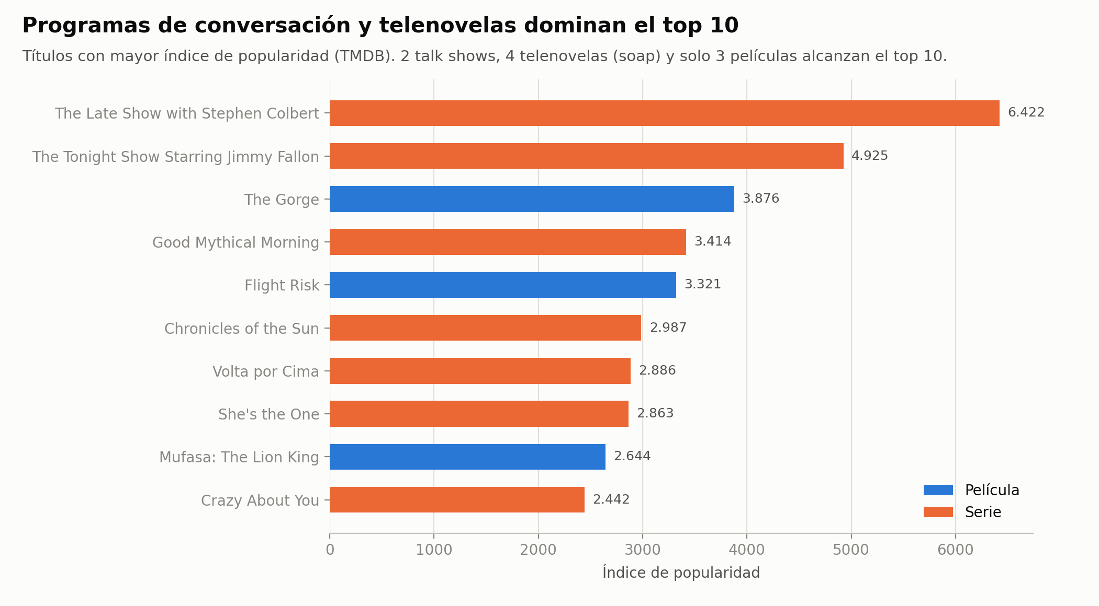
EVIDENCIA 1 DE 4
Lo más visto no es lo mejor evaluado
Notes:
El top 10 de popularidad lo dominan programas de conversacion y telenovelas. Solo 3 peliculas entran a esa lista.

Slide 9
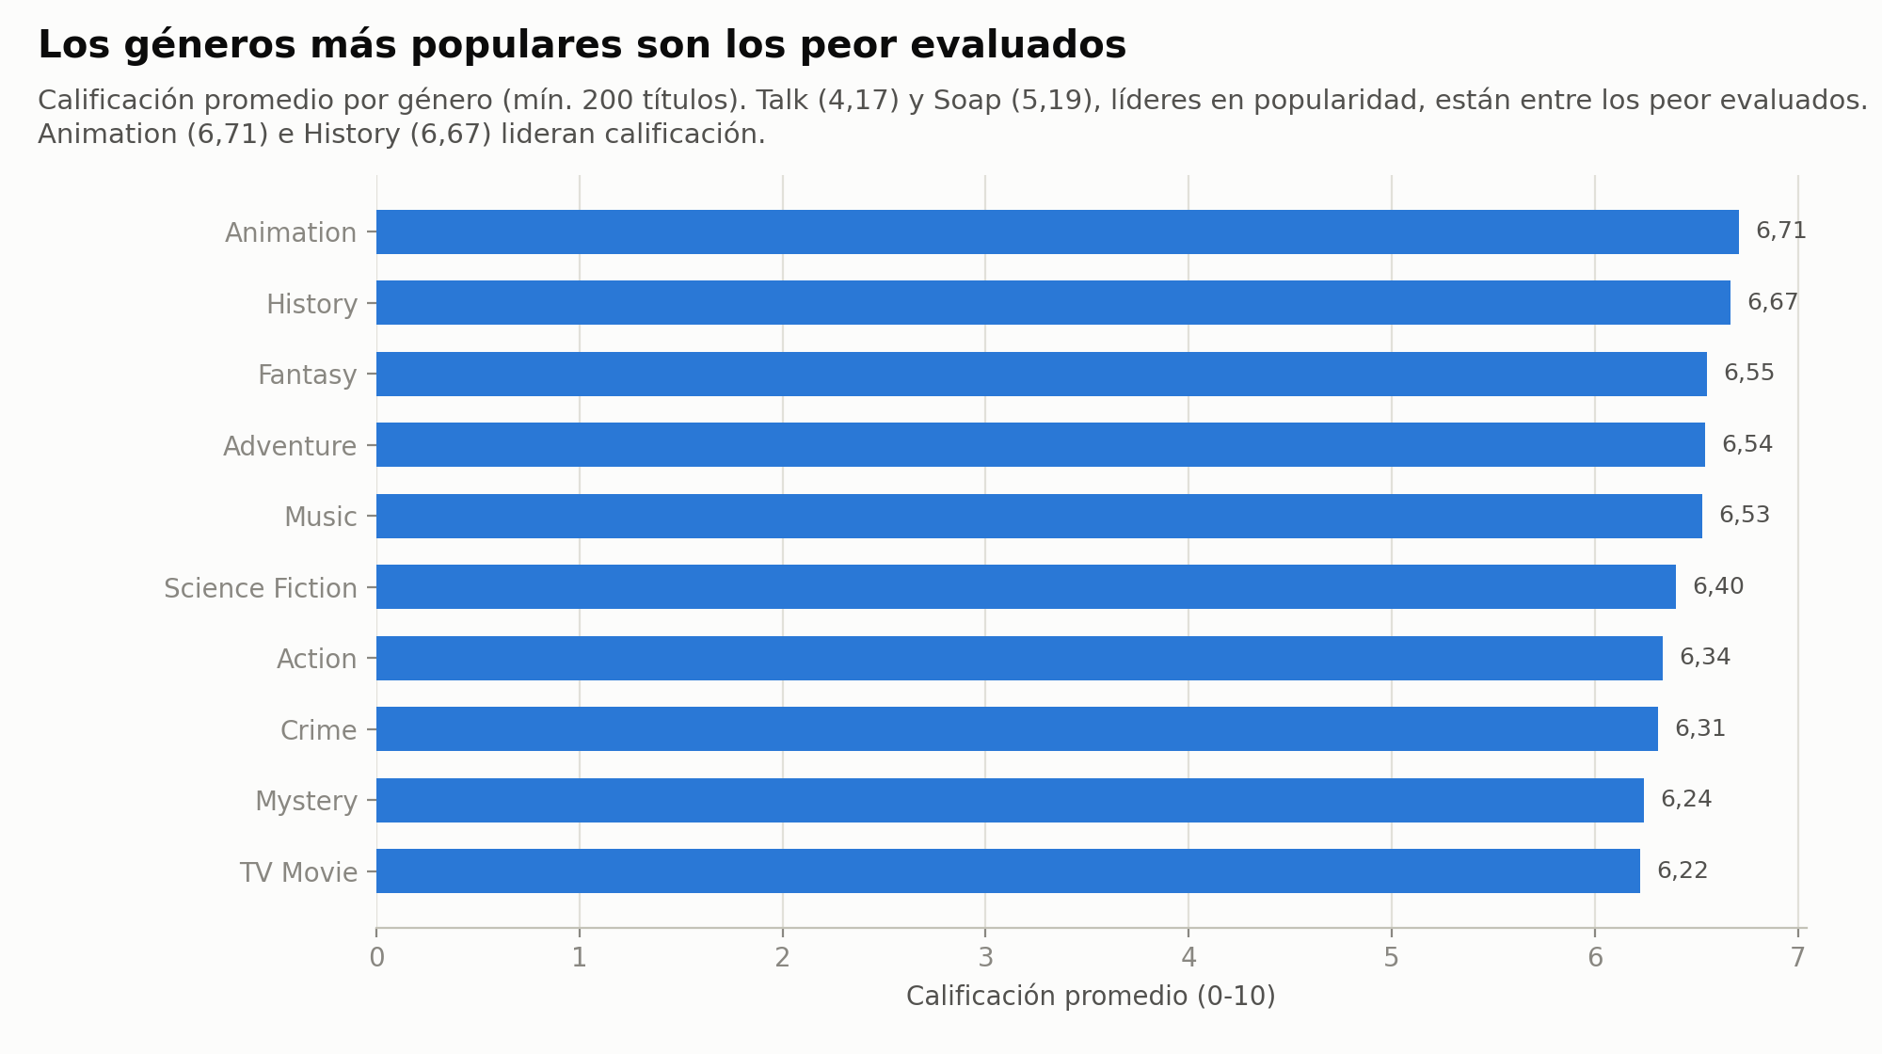
EVIDENCIA 2 DE 4
Notes:
El dato mas contundente de toda la charla, no saltarselo aunque el tiempo apriete. Talk (4,17) y Soap (5,19) lideran popularidad y son los peor evaluados.

Slide 10
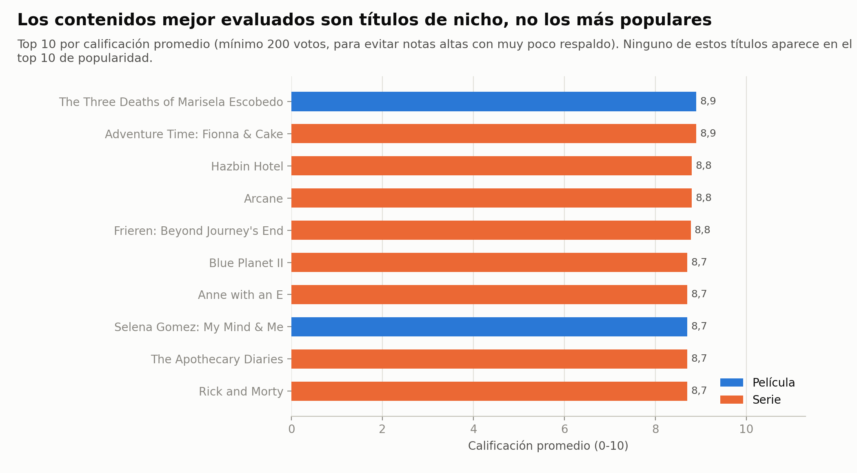
EVIDENCIA 3 DE 4
Nicho contra blockbuster, dos rankings que no se cruzan
Notes:
Mostrar los dos rankings uno al lado del otro y dejar que el contraste hable. Cero titulos en comun entre ambas listas.

Slide 11
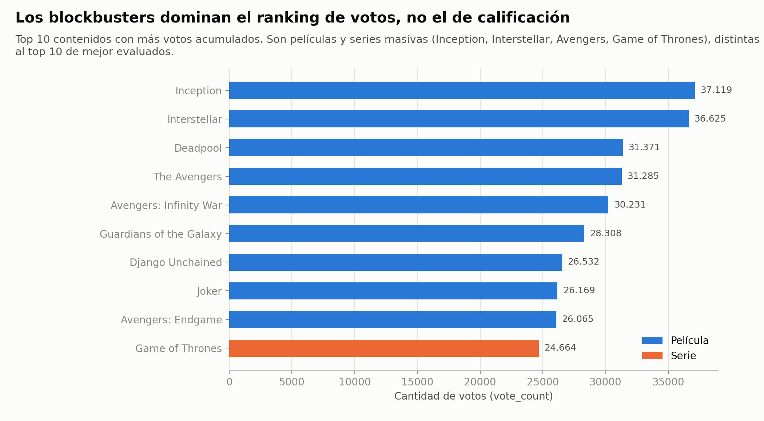
EVIDENCIA 3 DE 4
Nicho contra blockbuster, dos rankings que no se cruzan
Notes:
Mostrar los dos rankings uno al lado del otro y dejar que el contraste hable. Cero titulos en comun entre ambas listas.

Slide 12
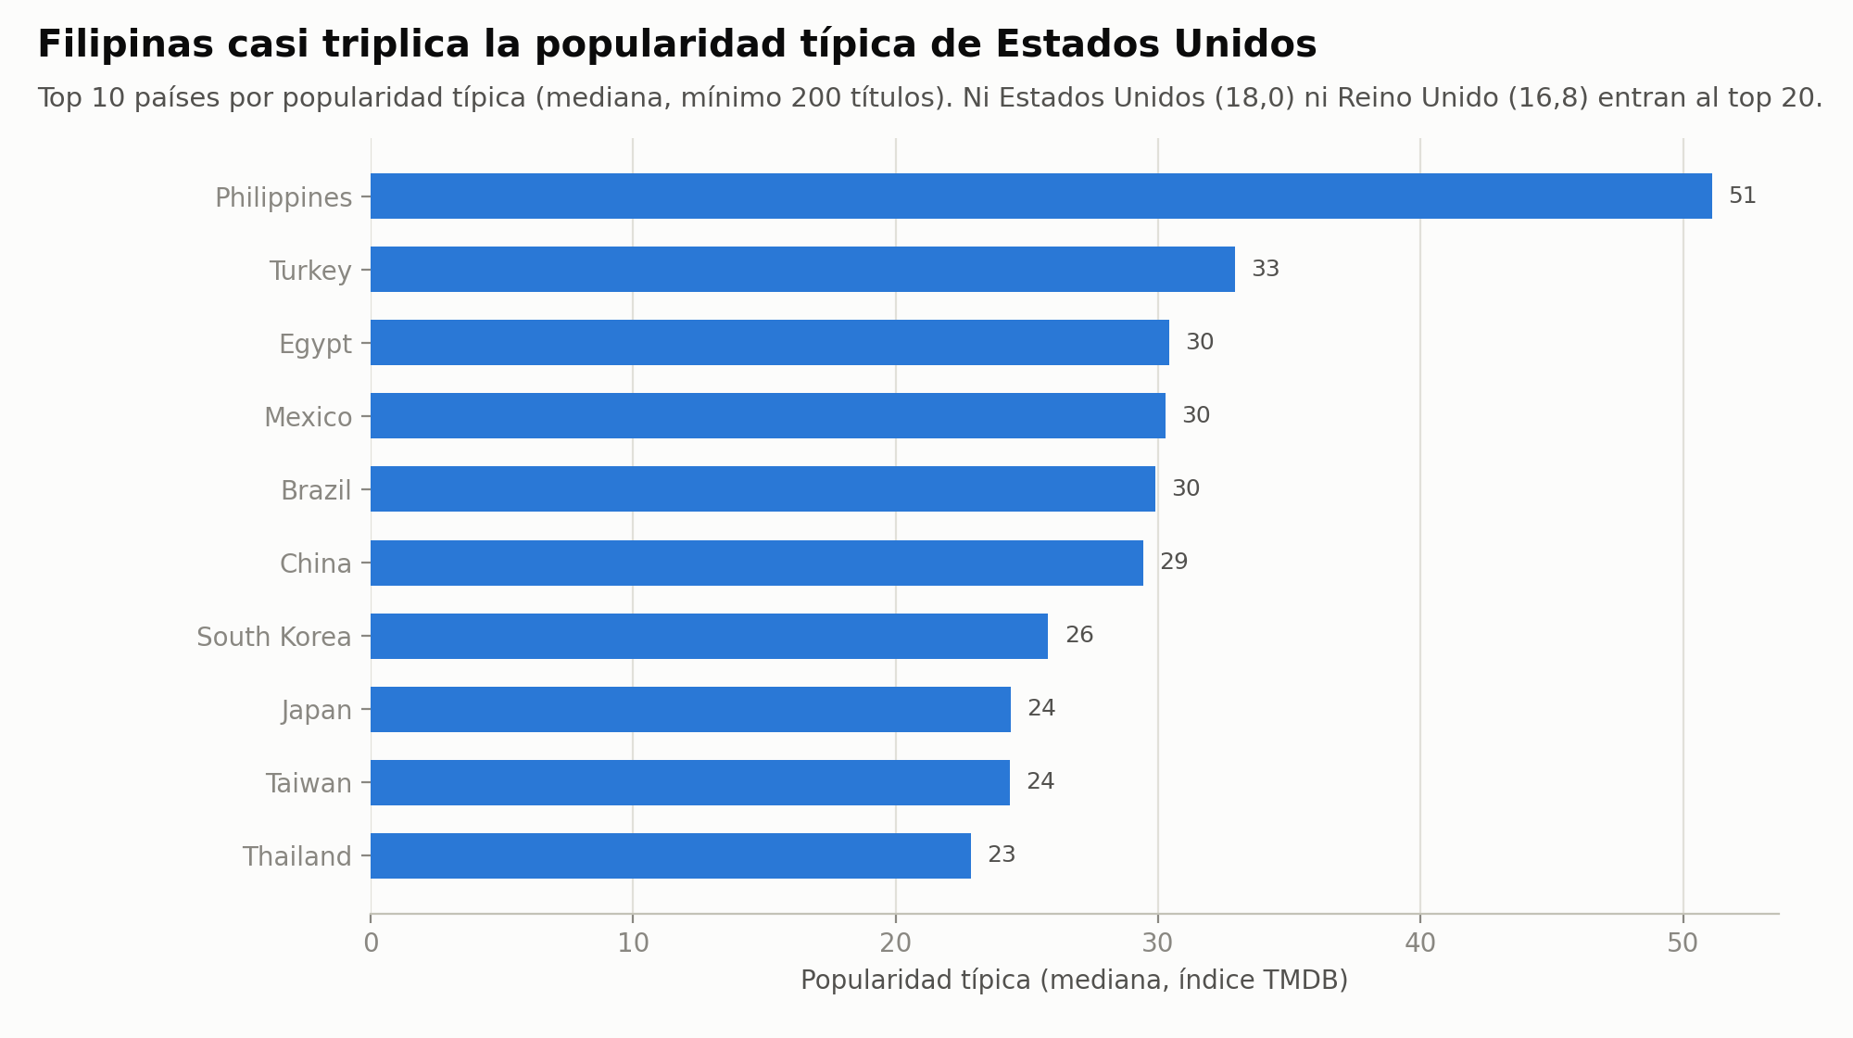
EVIDENCIA 4 DE 4
El mismo patrón se repite por país
Notes:
Filipinas casi triplica la popularidad tipica de Estados Unidos (51,1 vs 18,0). Japon lidera en calificacion (6,6), no en popularidad.

Slide 13
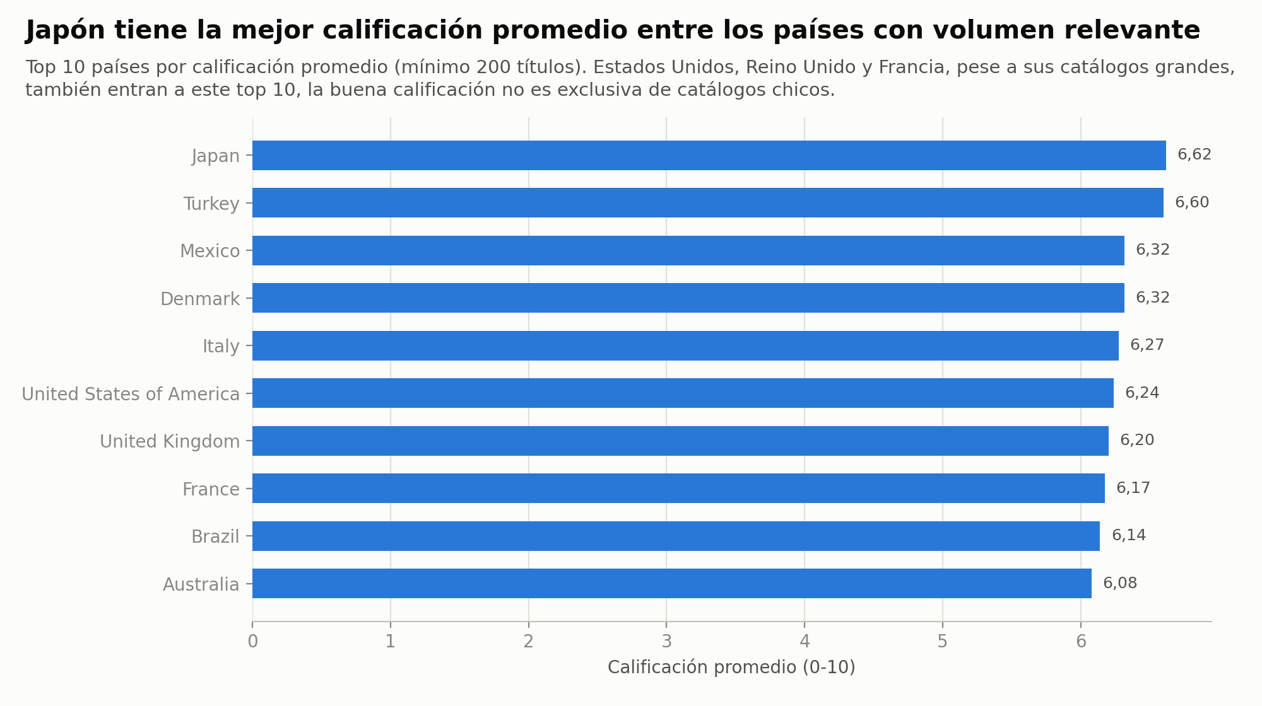
EVIDENCIA 4 DE 4
El mismo patrón se repite por país
Notes:
Filipinas casi triplica la popularidad tipica de Estados Unidos (51,1 vs 18,0). Japon lidera en calificacion (6,6), no en popularidad.

Slide 14
RECOMENDACIÓN
Popularidad y calidad son dos métricas distintas
1
No usar los votos promedio como indicador de éxito.
2
La estrategia de adquisición y promoción debería mirar popularidad y calificación por separado, no combinadas.
3
El contenido de nicho y el viral necesitan objetivos de negocio distintos.
Notes:
Ritmo mas rapido aqui, son las conclusiones accionables. No leer literal, decirlas con las propias palabras. Aplican a cualquier area que decida sobre el catalogo, no solo a la alta direccion.

Slide 15
CIERRE
Entonces, ¿qué hace que un título sea popular?
No es la calificación, es otra señal, y hay que medirlas y decidir sobre ellas por separado. Gracias.
Notes:
Cerrar retomando la pregunta de apertura de forma explicita. Pausa breve antes de abrir preguntas.

